Slide 1
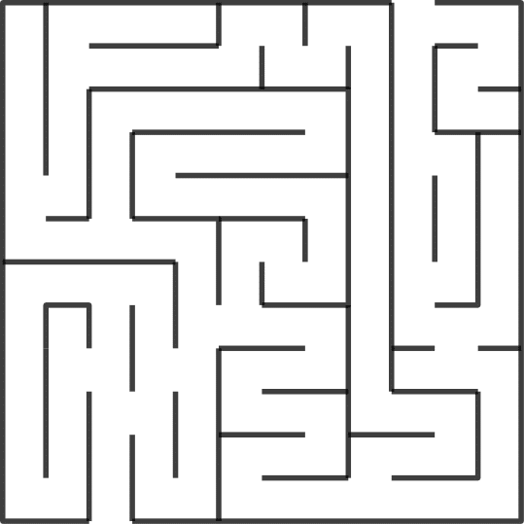
Apprentissage par renforcement
Le labyrinthe
Laurent LAM & Luc ZORRILLA
IN104 – Page 1

Slide 2
I. Contexte et Problématique II. Solution : architecture & design III. Vie du projet IV. Performances V. Conclusion
Sommaire

Slide 3
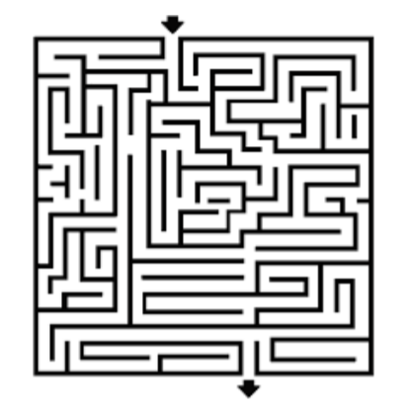
I. Contexte et Problématique
Trouver le chemin optimal pour résoudre le labyrinthe
Exemple
Récompenses
5 points
500 points

Slide 4


II. Solution : architecture et design
System
Labyrinthe
Agent

Slide 5
II. Solution : architecture et design

Slide 6
II. Solution : architecture et design

Slide 7
II. Solution : architecture et design

Slide 8
III. Vie du projet

Slide 9
IV. Performance

Slide 10
IV. Performance

Slide 11
V. Conclusion

